Slide 1
卡诺定理
授课人：蒋长军

Slide 2
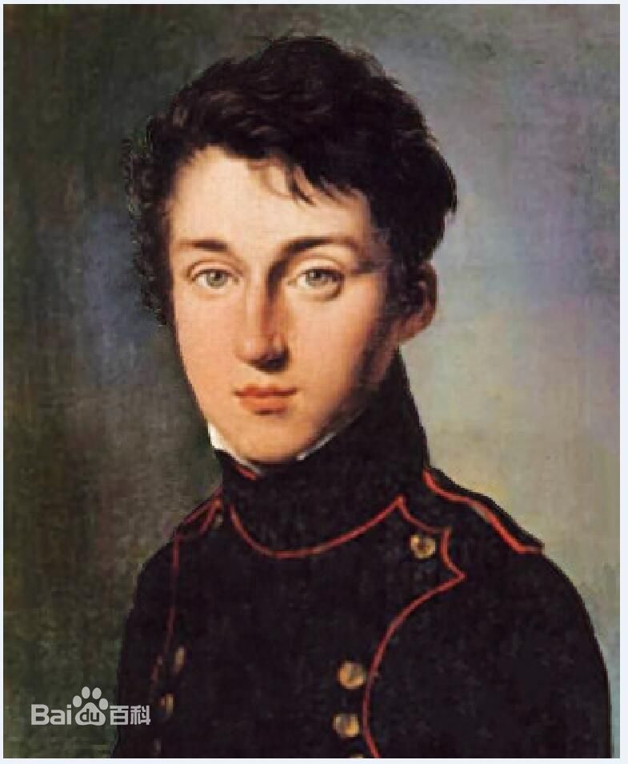
卡诺在探讨提高热机效率的途径和热机效率极限问题上有着突出的成就，早在开尔文与克劳修斯建立热力学第二定律前20多年，卡诺在1824年发表的《谈谈火的动力和能发动这种动力的机器》的一本小册子中提出了卡诺定理。
Nicolas Léonard Sadi Carnot，1796年6月1日－1832年8月24日

Slide 3
卡诺定理
（1）在相同的高温热源和相同的低温热源间工作的一切可逆热机其效率都相等，而且与工作物质无关。
（2）在相同高温热源与相同低温热源间工作的一切热机中，不可逆热机的效率都不可能大于可逆热机的效率。
[注]：这里的热源都是温度均匀的恒温热源。
卡诺（热质说）
卡诺定理

Slide 4









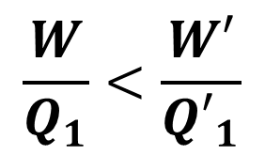









卡诺定理的证明3.4.1
反证法
$$\frac{W}{Q_{1}}<\frac{W′}{{Q′}_{1}}$$
令卡诺热机M逆向运转，与M′ 构成联合热机
证明：
假设 $η<η′，$则
$$T_{1}$$
$$T_{1}$$
$$T_{1}$$
$$Q_{1}$$
$${Q′}_{1}$$
$$Q_{1}$$
$${Q′}_{1}$$
$$W=Q_{1}−Q_{2}$$
$$W′={Q′}_{1}−{Q′}_{2}$$
$$W=W′$$
M
M'
M
M’
$$Q_{2}$$
$${Q′}_{2}$$
$$Q_{2}$$
$${Q′}_{2}$$
$$T_{2}$$
$$T_{2}$$
$$T_{2}$$
（a）卡诺热机M；（b）任意热机M'，假设其效率超过卡诺热机．
联合热机：任意热机M' 驱动卡诺热机M逆向运转

Slide 5




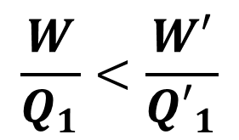



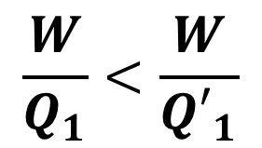

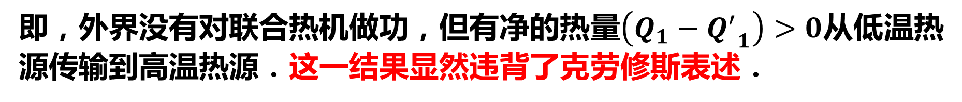


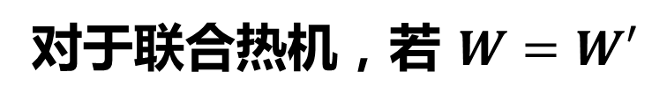

$$T_{1}$$
对于联合热机，若 $W=W′$
，则
$$Q_{1}−Q_{2}={Q′}_{1}−{Q′}_{2}$$
$$Q_{1}$$
$${Q′}_{1}$$
$$\frac{W}{Q_{1}}<\frac{W′}{{Q′}_{1}}$$
$$\frac{W}{Q_{1}}<\frac{W}{{Q′}_{1}}$$
$$W=W′$$
$$Q_{1}{>Q′}_{1}$$
M
M’
$$Q_{2}$$
$${Q′}_{2}$$
$$T_{2}$$
$$Q_{1}{−Q′}_{1}=Q_{2}−{Q′}_{2}>0$$
联合热机：任意热机M'驱动卡诺热机M逆向运转
高温热源净吸收的热量
低温热源净释放的热量
即，外界没有对联合热机做功，但有净的热量$\left(Q_{1}−{Q^{′}}_{1}\right)>0$从低温热源传输到高温热源．这一结果显然违背了克劳修斯表述．
故，假设的效率比卡诺热机M更高的热机M′ 是不存在的．卡诺定理得证．
$$η≥η′$$

Slide 6




卡诺定理的推论
假设热机M'是任意热机（可逆或者不可逆），根据卡诺定理
$$η≥η′$$
♦ 进一步讨论
假设热机M' 是可逆的，根据卡诺定理，仍然有
$$η≥η′$$
（1）
由于两部热机都是可逆的，卡诺热机M可以驱动可逆热机M'逆向运转成为制冷机——联合热机．
根据前面的讨论，如果要不违背克劳修斯表述，必有
$$η≤η′$$
（2）
若要两式都成立，只能
$$η=η′$$

